Slide 1
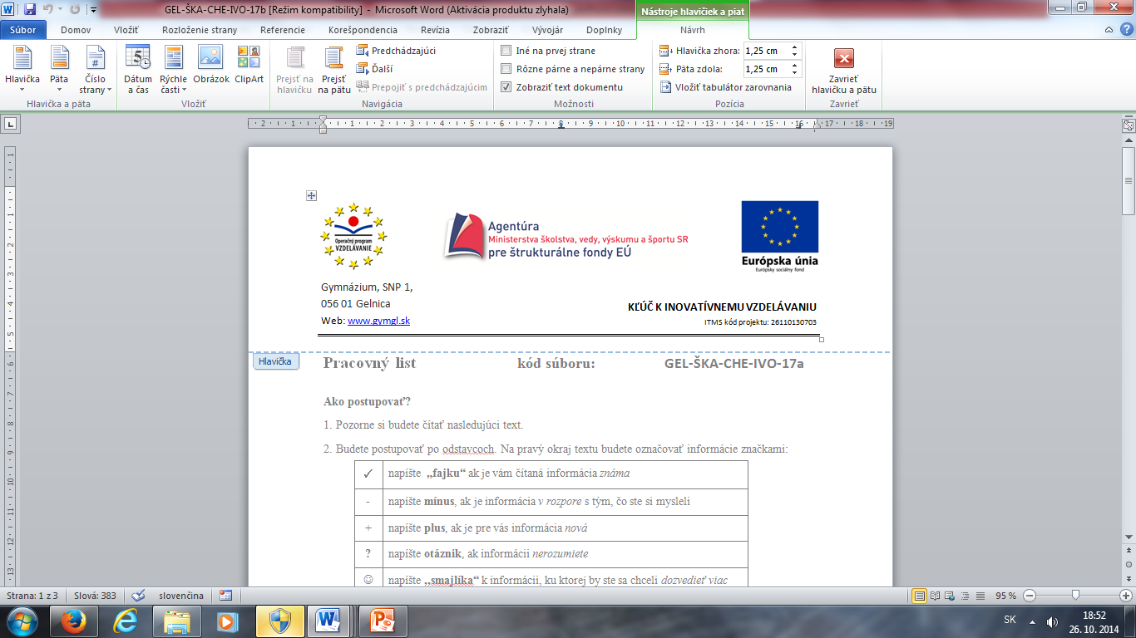
Reakcie organických zlúčenín, činidlá v organickej chémii
RNDr. Lenka Škarbeková
GEL-ŠKA-CHE-IIA-14

Slide 2
Substrát – látka, na ktorej sa uskutočňuje
chemická reakcia, zmena
Činidlo– látka, ktorá vyvolá zmenu
na substráte – anorganická látka

Slide 3
Rozdelenie reakcií organických zlúčenín:
Podľa spôsobu štiepenia väzby
Podľa druhu použitého činidla
Podľa charakteru zmien na substráte

Slide 4
A) Podľa spôsobu štiepenia väzby
-podľa spôsobu zániku pôvodných a vzniku nových chemických väzieb
homolytické
heterolytické

Slide 5
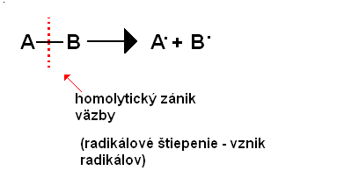
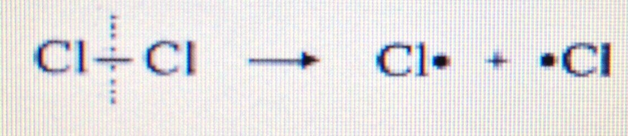
1)Homolytické – symetrické štiepenie väzby
elektróny väzbového elektrónového páru sa rozdelia medzi atómy A a B
najčastejšie prebieha u nepolárnych alebo málopolárnych zlúčenín
-vznikajú radikály = častice s nespáreným elektrónom,
alebo elektrónmi, sú veľmi reaktívne, krátka životnosť
Príklad:
UV

Slide 6
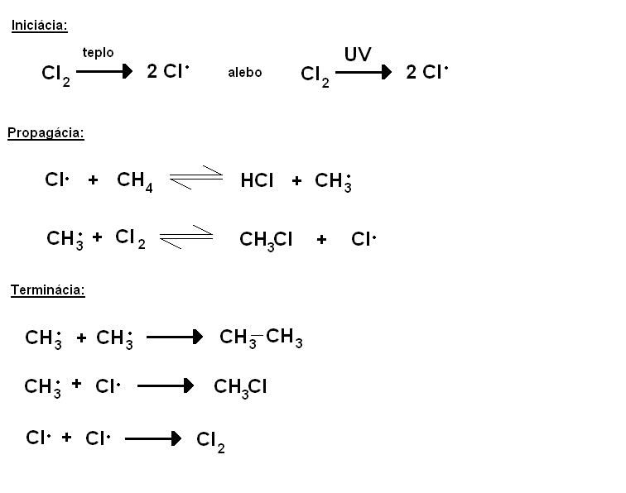

Slide 7
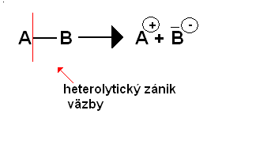
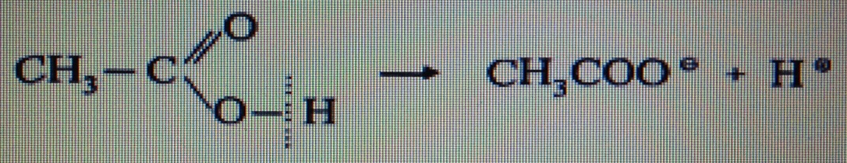
2) Heterolytické – nesymetrické štiepenie
elektróny väzbového elektrónového páru sa presunú na atóm, ktorý má vyššiu hodnotu elektronegativity
vznikajú elektricky nabité častice ióny – elektrofilné a nukleofilné činidlá
najčastejšie prebieha u polárnych zlúčenín
CH₃-Cl
->
CH₃⁺ + Cl⁻

Slide 8
b) Rozdelenie reakcií podľa druhu použitého činidla
podľa druhu činidiel, ktoré sa zúčastňujú na reakcii
Radikálové
Elektrofilné
Nukleofilné

Slide 9
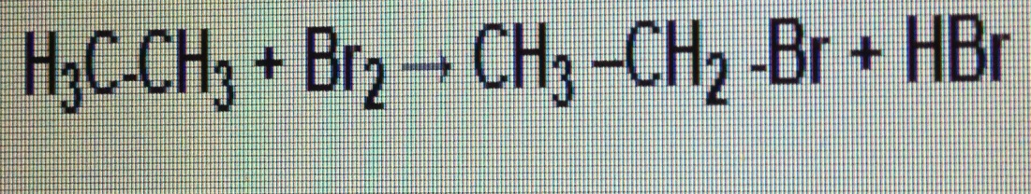
a) radikálové
chemická reakcia prebieha na jednoduchej väzbe
prebiehajú na nasýtených organických zlúčeninách _______________,
atóm vodíka je nahradený iným atómom alebo skupinou atómov
väzba sa štiepi homolyticky - vznikajú radikály
príklad halogenácia -chlorácia, bromácia...

Slide 10
a) elektrofilné
zúčastňujú sa elektrofilné častice - sú to častice, ktoré poskytujú elektróny - sú akceptormi (príjemcami) elektrónov
Patria k nim niektoré katióny - pr.
H⁺, Br⁺, NO2⁺

Slide 11
a) nukleofilné
Zúčastňujú sa nukleofilné častice - poskytujú elektróny - sú donormi(darcami) elektrónov
Patria k nim niektoré anióny:
OH⁻, I⁻,

Slide 12
b) Rozdelenie reakcií podľa charakteru zmien na substráte
4 základné typy chemických reakcií:
Adícia
Eliminácia
Substitúcia
Molekulový prešmyk

Slide 13
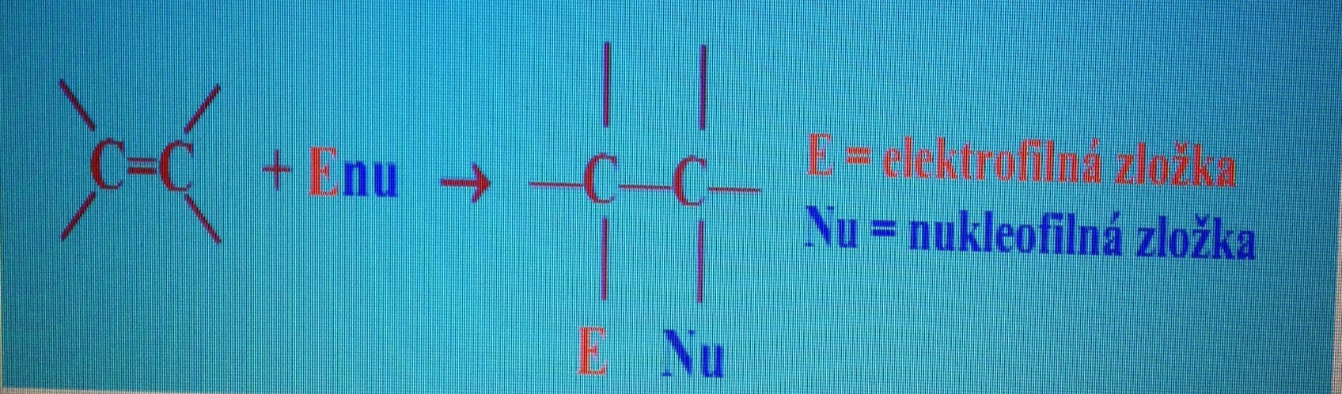
a) adícia
1)Adícia
dochádza k znižovaniu násobnosti chemickej väzby
typická reakcia nenasýtených zlúčenín ________________ a ______________

Slide 14
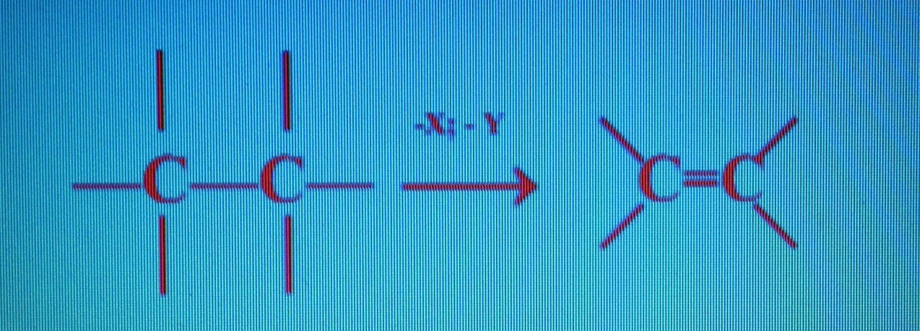
b) eliminácia
zvyšovanie násobnosti chemickej väzby, z organickej zlúčeniny s jednoduchou väzbou vznikne zlúčenina s dvojitou väzbou / z dvojitej s trojitou väzbou
eliminuje (odštiepi) sa pritom jednoduchá najčastejšie anorganická molekula - H₂, H₂O, HCl, NH₃

Slide 15
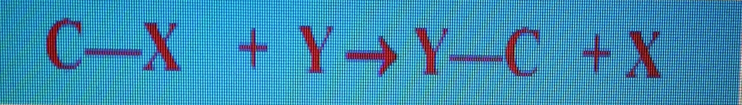
3) Substitúcia
c) substitúcia
k
v substráte (východiskovej látke) sa nahrádza atóm (skupina atómu) iným atómom (skupinou atómov)

Slide 16
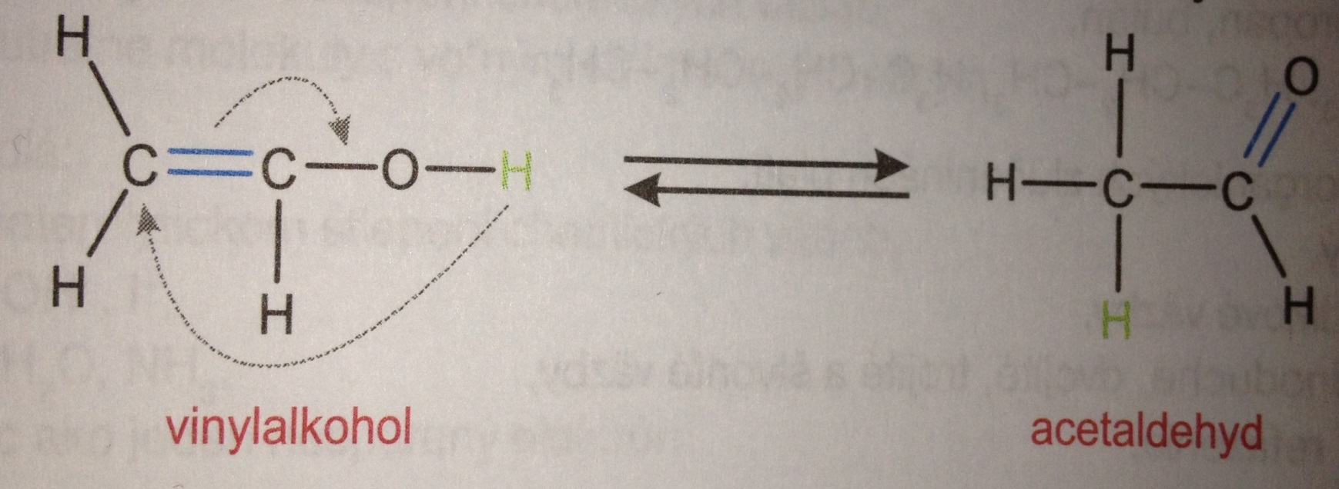
d) molekulový prešmyk
v
dochádza k preskupeniu (premiestneniu) atómov vo vnútri molekuly – t.j. skupina
odštiepená z jedného miesta molekuly sa pripojí na inom mieste

Slide 17
Zdroje
Homolytický zánik väzby: http://www.oskole.sk/?id_cat=53&clanok=15885

